Slide 1


电工基础
欢迎学习
第四章 电磁感应

Slide 2

学习目标
1．掌握电磁感应现象，并能分析判断产生感应电流的条件。
2．掌握电磁感应定律及感应电动势的计算，并能熟练运用右手定则和楞次定律判断感应电动势的方向。
3．掌握自感和自感系数，了解互感和互感系数的概念，了解自感现象和互感现象及其在实际中的应用。

Slide 3
学习目标
4．了解互感线圈同名端的概念，了解判断同名端的技能，学会对互感线圈连接的简单分析。
5．理解电感器的储能特性及在电路中的能量转换规律，了解磁场能量的计算。
6．进一步提高学生的观察、分析及应用的能力。

Slide 4
电磁感应现象
电磁感应定律
楞次定律
自感现象及应用

Slide 5
电磁感应定律和楞次定律的应用
自感现象的分析

Slide 6
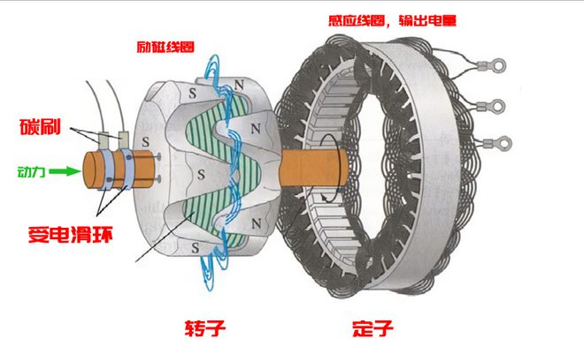
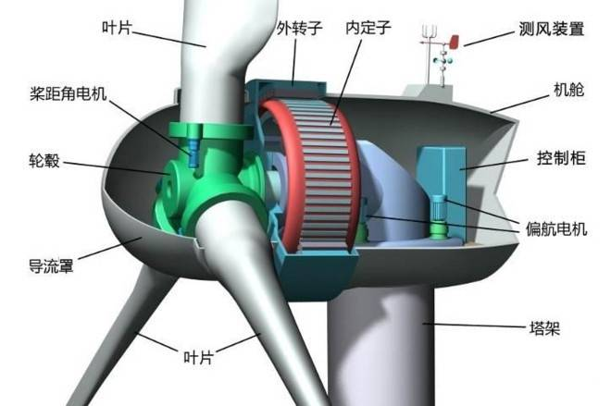
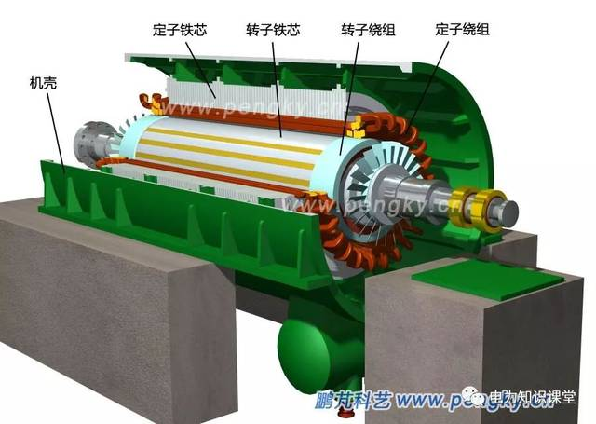


Slide 7
4.1 电磁感应现象
导体在磁场中作适当的相对运动现象
物体间没有运动而是磁通变化
一、电磁感应现象的概念 ：
当导体切割磁力线或线圈中磁通量发生变化而产生电动势的现象，称为电磁感应现象。
由电磁感应产生的电动势称为感应电动势。
由电磁感应产生的电流称为感应电流，或称感生电流。

Slide 8
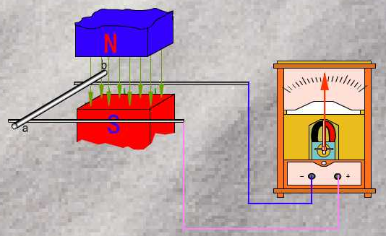
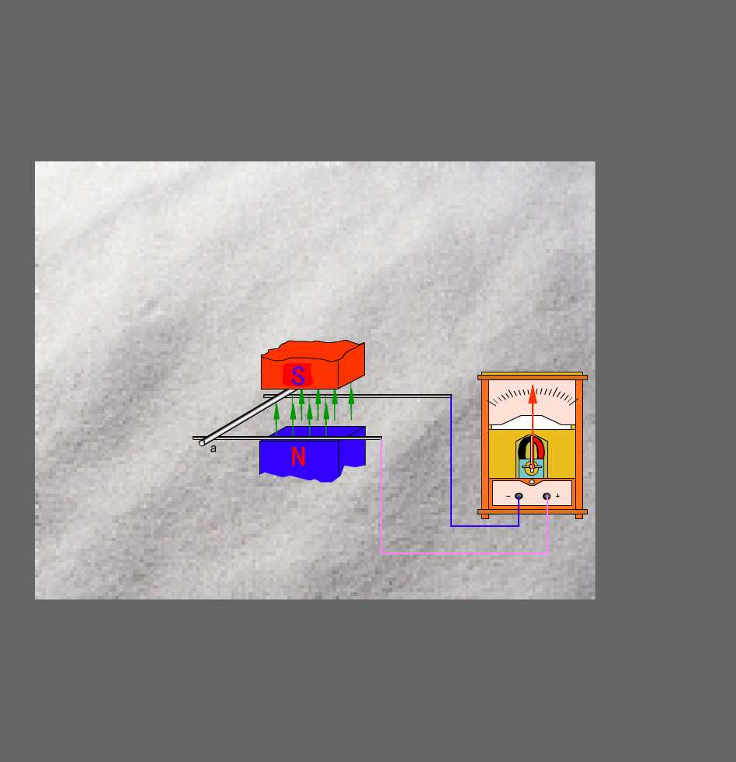
4.1 电磁感应现象
二、感应电流的产生
1、闭合电路中的部分导体在磁场中做切割磁感线运动：

Slide 9
4.1 电磁感应现象
二、感应电流的产生

Slide 10
4.1 电磁感应现象
闭合回路部分导体切割磁感线时有感应电流产生
二、感应电流的产生
1、闭合电路中的部分导体在磁场中做切割磁感线运动：

Slide 11
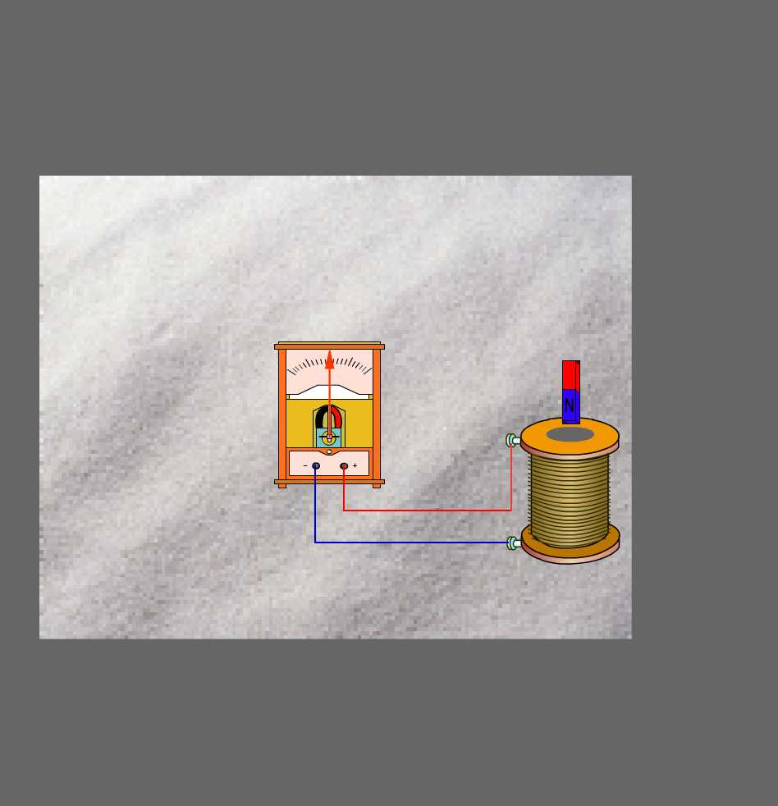
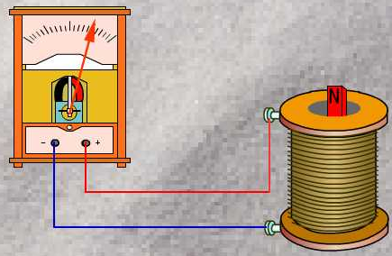
4.1 电磁感应现象
二、感应电流的产生
2、磁铁相对于螺旋管运动：

Slide 12
4.1 电磁感应现象
二、感应电流的产生

Slide 13
4.1 电磁感应现象
二、感应电流的产生
闭合回路中磁场发生变化，会产生感应电流
2、磁铁相对于螺旋管运动：

Slide 14
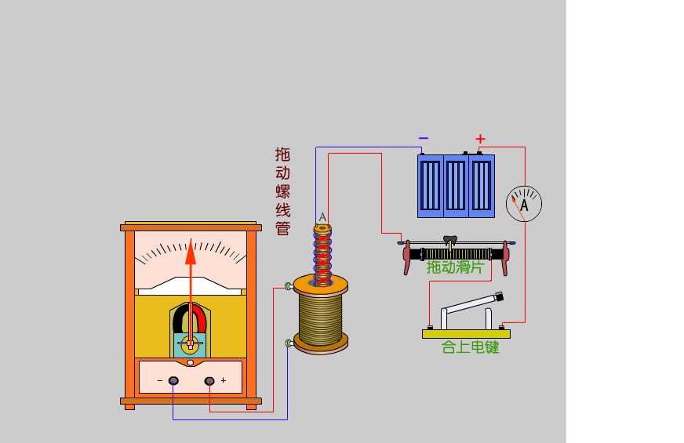
4.1 电磁感应现象
二、感应电流的产生
3、电流变化引起磁场变化，磁场变化产生电流：

Slide 15
4.1 电磁感应现象
二、感应电流的产生

Slide 16
4.1 电磁感应现象
二、感应电流的产生
原电路电流变化引起磁场变化，磁场变化使另一闭合回路中产生感应电流
3、电流变化引起磁场变化，磁场变化产生电流：

Slide 17

4.1 电磁感应现象
二、感应电流的产生
都是闭合的回路
相同点：
穿过回路闭合的（磁场）磁通量发生变化
都是由磁生电
条件：
回路闭合
磁通量均发生变化
结果：
闭合电路中就有电流

Slide 18
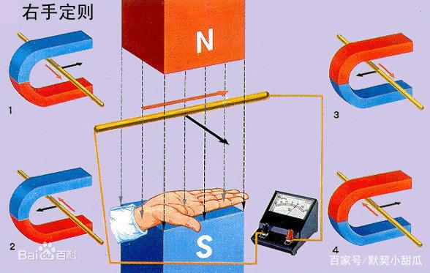
右手定则的内容：
伸开右手，使大拇指跟其余四指垂直，且处于同一个平面内。
磁感线垂直穿入手心;
大拇指指向导体的运动方向；
四指指向导体中感应电流的方向。
4.1 电磁感应现象
检流计（电流表）：
红色端子为正极；黑色端子为负极。
电流从红色端子（正极）流入；从黑色端子（负极）流出，指针向右偏转（正偏）.
反之则反偏。
三、导体切割磁感线时感应电动势的方向及大小：

Slide 19
4.1 电磁感应现象
二、感应电流的产生

Slide 20
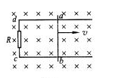
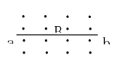
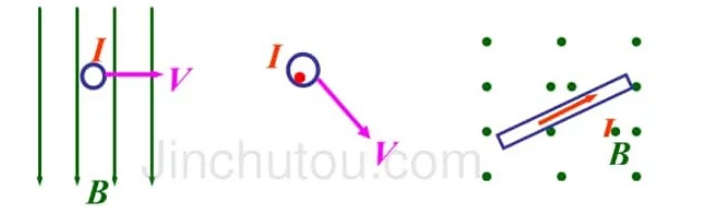
4.1 电磁感应现象

Slide 21
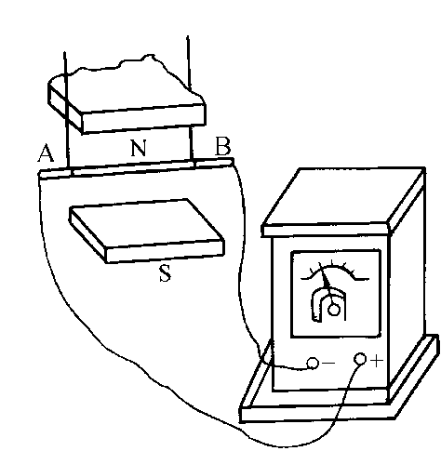

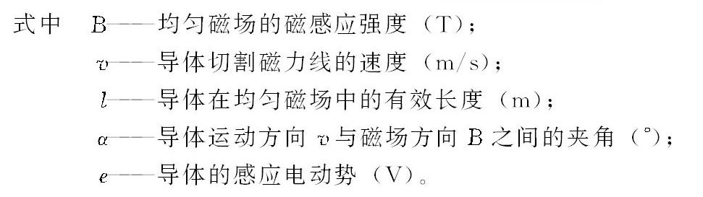
4.1 电磁感应现象
三、导体切割磁感线时感应电动势的方向及大小：
感应电动势的大小：在磁场中直导体产生的感应电动势e与磁感应强度B、导线长度l、导线运动速度v以及运动方向与磁力线方向间夹角的正弦sinα成正比。

Slide 22
4.2 楞茨定律

Slide 23
用试触的方法确定电流方向与电流计指针偏转方向的关系
结论：电流从电流计的正接线柱流入，指针向正向偏转，电流从电流计的负接线柱流入，指针向负向偏转

Slide 24
S
N极 向下 | 插入 | 拔出
感应电流方向 （俯视） | 逆时针 | 顺时针
穿过回路磁通量的变化 | 增大 | 减小
原磁场 方向 | 向下 | 向下
感应电流磁场方向 | 向上 | 向下
N
S
N
_
_
+
+

Slide 25
N
S极 向下 | 插入 | 拔出
感应电流方向 （俯视） | 顺时针 | 逆时针
穿过回路磁通量的变化 | 增大 | 减小
原磁场 方向 | 向上 | 向上
感应电流磁场方向 | 向下 | 向上
S
N
S
_
_
+
+

Slide 26
S
S
N
N
N
N
S
S
G
G
G
G
感应电流方向（俯视） | 逆时针 | 顺时针 | 顺时针 | 逆时针
穿过回路磁通量的变化 | 增大 | 减小 | 增大 | 减小
原磁场 方向 | 向下 | 向下 | 向上 | 向上
感应电流磁场方向 | 向上 | 向下 | 向下 | 向上
思考：感应电流方向有什么规律？

Slide 27
S
N
S
N
N
S
N
S
G
G
G
G
感应电流方向（俯视） | 逆时针 | 顺时针 | 顺时针 | 逆时针
穿过回路磁通量的变化 | 增大 | 增大 | 减小 | 减小
原磁场 方向 | 向下 | 向上 | 向下 | 向上
感应电流磁场方向 | 向上 | 向下 | 向下 | 向上
思考：感应电流方向有什么规律？

Slide 28
一、楞次定律
1、内容：
感应电流具有这样的方向，即感应电流的磁场总要阻碍引起感应电流的磁通量的变化
明确原磁场与感应电流的磁场间的因果关系
2、对“阻碍”的理解：
谁起阻碍作用？
感应电流产生的磁场
阻碍什么？
引起感应电流的磁通量的变化
“阻碍”就是感应电流的磁场总与原磁场的方向相反吗？
不一定!
“增反减同”
阻碍是阻止吗？
否，只是使磁通量的变化变慢

Slide 29
从另一个角度认识楞次定律
在下面四个图中标出线圈上的N、S极
S
S
N
N
N
N
S
S
S
S
N
N
G
G
G
G
S
N
N
S
移近时
斥力
阻碍相互靠近
移去时
引力
阻碍相互远离
楞次定律表述二：
感应电流的效果总是阻碍导体和引起感应电流的磁体间的相对运动
“来拒去留”

Slide 30
4.2 楞茨定律
判别步骤：
1、确定原有磁场的方向及变化趋势（增强/削弱）
2、确定感应磁场的方向（阻碍、增反减同）：
若原磁场是增强的，则感应磁场方向与原磁场方向相反
若原磁场是削弱的，则感应磁场方向与原磁场方向相同
3、根据感应磁场的方向，用右手螺旋定则确定感应电流的方向。

Slide 31
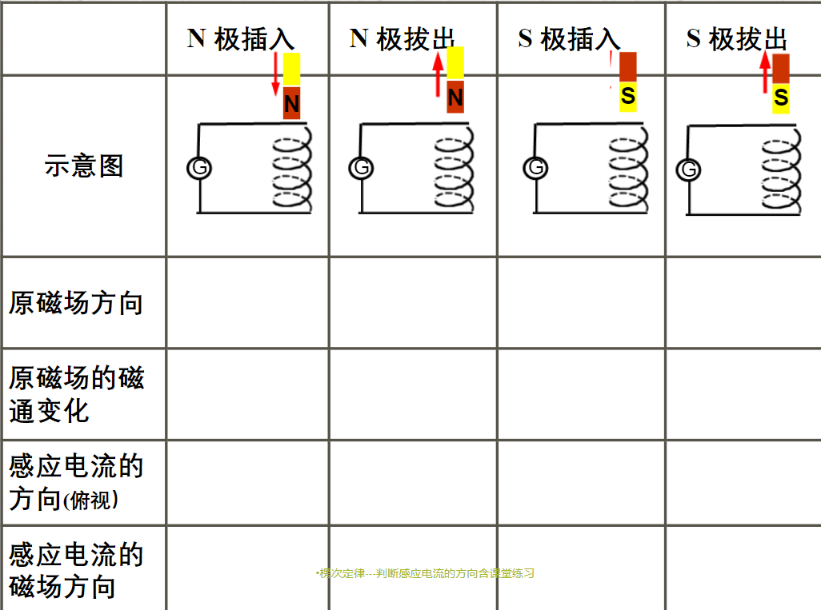
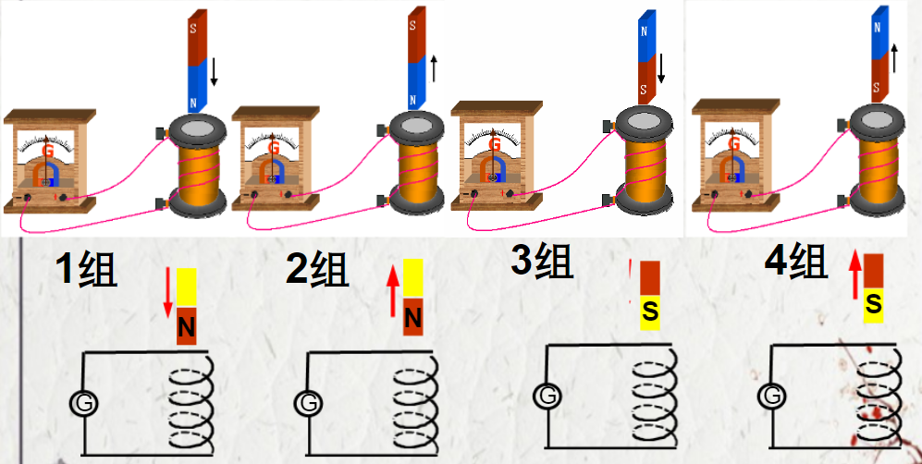
增反减同
4.2 楞茨定律

Slide 32
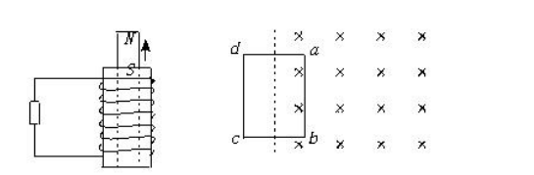
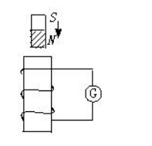
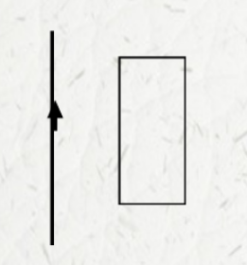
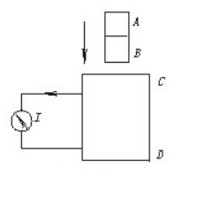
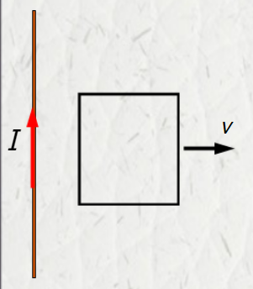
4.2 楞茨定律

Slide 33
思考与讨论
如图A、B都是很轻的铝环，环A是闭合的，环B是断开的，用磁铁的任一极去接近A环，会产生什么现象？把磁铁从A环移开，会产生什么现象？磁极移近或远离B环，又会发生什么现象？解释所发生的现象．

Slide 34
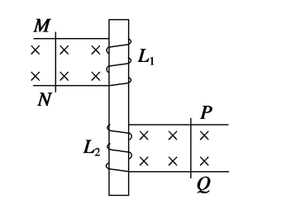
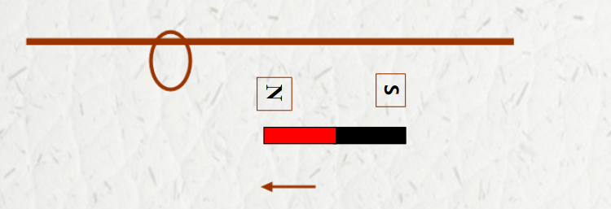
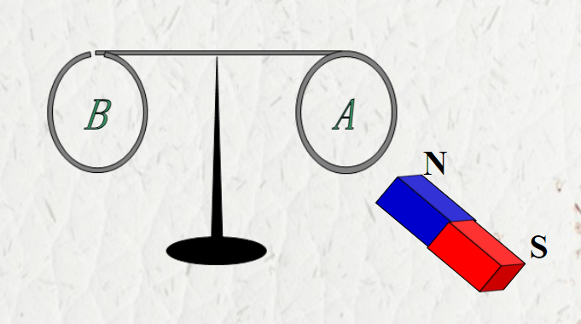
4.2 楞茨定律
来拒去留

Slide 35
课堂小结：
1、楞次定律的内容：
从磁通量变化的角度看：
感应电流总要阻碍磁通量的变化
从导体和磁体的相对运动的角度看：
感应电流总要阻碍相对运动
I_{感}
2、楞次定律中的因果关系：
产生
产生
Δφ
B_{感}
3、楞次定律中“阻碍”的含意：
阻碍
不是阻止；可理解为“增反、减同”，
“结果”反抗“原因”

Slide 36
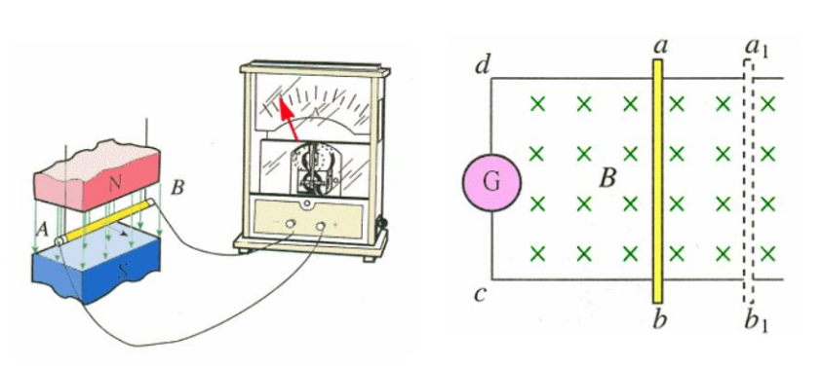
4.3 电磁感应定律
感应电动势的大小与磁通变化率成正比
负号：楞茨定律的体现（阻碍）
表明：
1V=1Wb/s
单位：
e-感应电动势（V）
Ф-磁通量（Wb)
t-时间（S）
变化量（大小）∆Ф=Ф₂-Ф₁
变化率（速度）

Slide 37
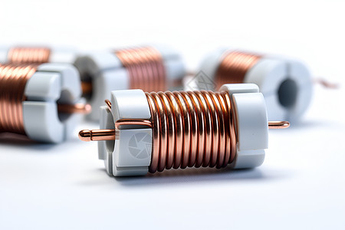
4.3 电磁感应定律
N-线圈匝数
Ψ-磁通链（磁链）（Wb)
Ψ=NФ

Slide 38
∆Ф>0时，感应磁通Ф_{感}与原磁通Ф_{原}方向相反；
∆Ф<0时，感应磁通Ф_{感}与原磁通Ф_{原}方向相同。
4.3 电磁感应定律
计算感应电动势大小和方向的方法与步骤：
∆Ф>0，e为负时，感应电动势e_{感}与原电动势e_{原}方向相反；∆Ф<0，e为正时，感应电动势e_{感}与原电动势e_{原}方向相同。

Slide 39
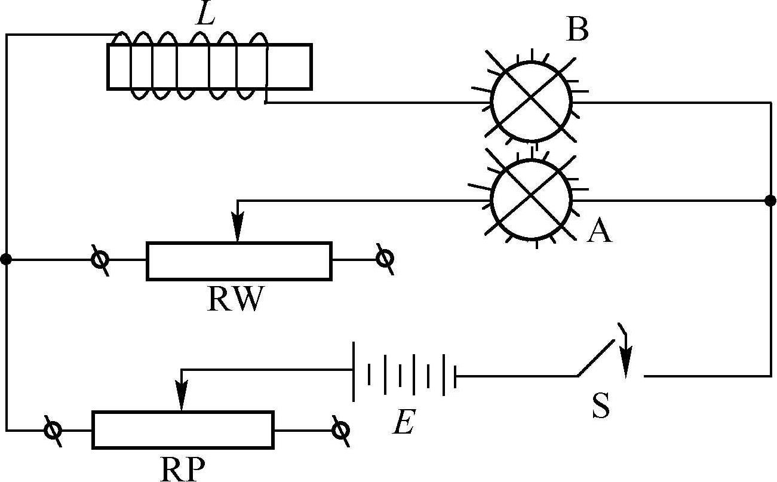
开关S刚闭合时，灯A不会亮；
开关S刚闭合后，灯A逐渐变亮；
开关S刚闭合一段时间后，灯A正常发光
4.4 自感
一、自感现象：
开关S一闭合，灯A立即正常发光。

Slide 40
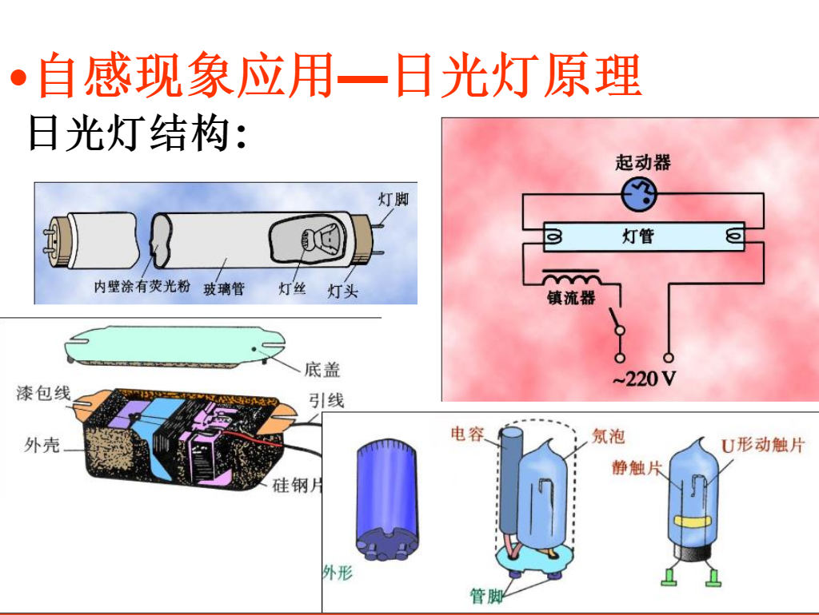
4.4 自感

Slide 41
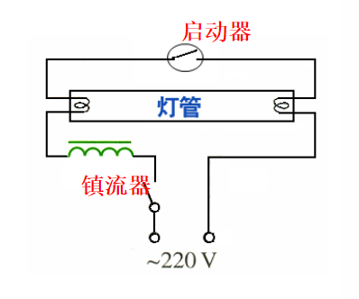
4.4 自感
+
-

Slide 42
4.4 自感
+
-
+
-

Slide 43
4.4 自感
二、自感系数和电感线圈：
将线圈的磁链与电流的比值称为自感系数。
亦称为电感。
1H=1Wb/A=1V.S/A
1H=10³mH=10⁶μH
注：
1、单位：
Ψ--磁链（Wb)
i--电流（A）
L--自感系数（H（享利，简称享））
2、Ψ=Li 线圈的磁链Ψ与自感系数L和电流i成正比。
3、i=Ψ/L 线圈的电流i与磁链Ψ成正比；与自感系数L成反比。

Slide 44
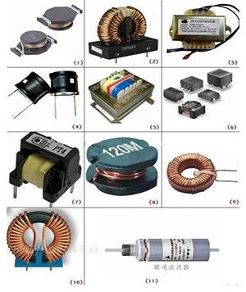
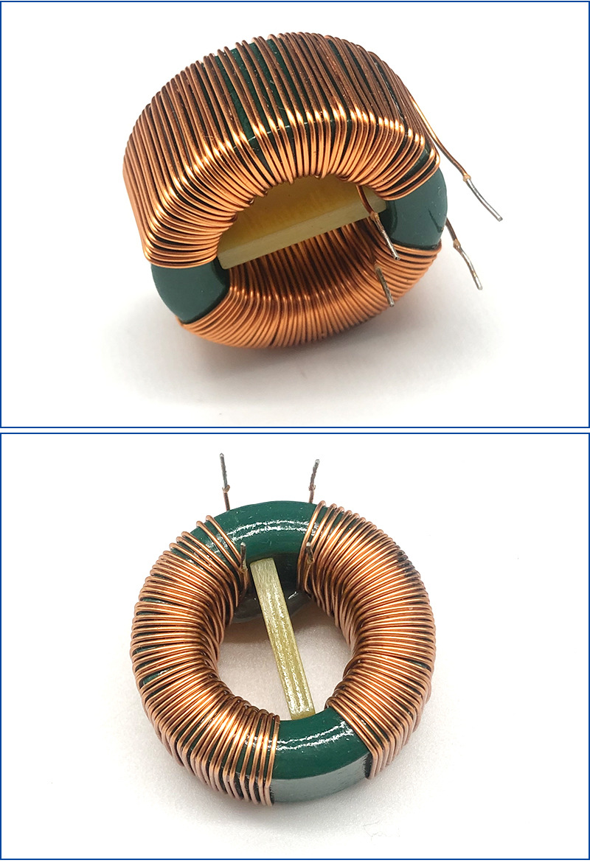
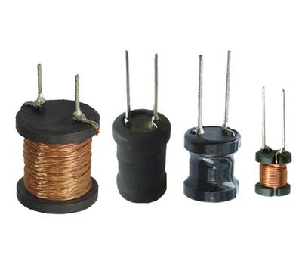
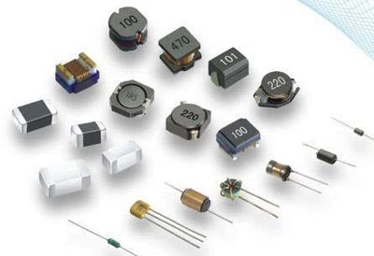
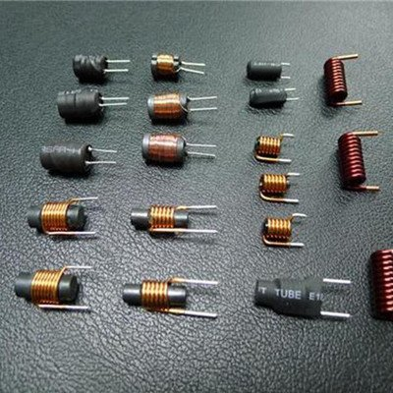
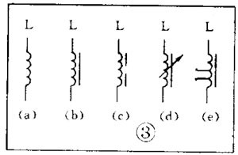
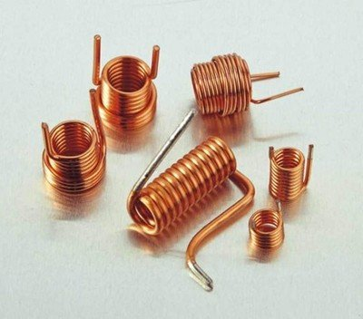
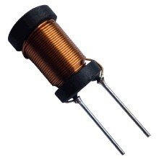
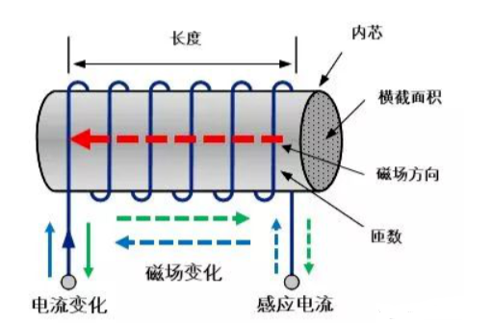
电感是线圈的固有属性，只与线圈的结构有关。
4.4 自感
二、自感系数和电感线圈：
4、L=Ψ/i 自感系数L只是线圈的磁链Ψ与电流i比值。与Ψ、i大小无关、不成比例。
匝数、尺寸、有无铁心、铁心形状、磁性质等
线性电感
非线性电感

Slide 45
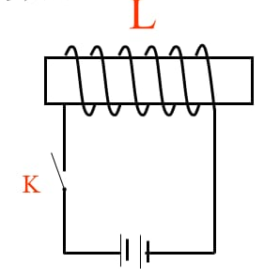
4.4 自感
法拉弟电磁感应定律：
感应电动势e_{L}与自感系数L、电流变化率 成正比。
二、自感系数和电感线圈：
楞茨定律的推广：
负号：楞茨定律（阻碍）体现
线圈中的感生电流（感应电动势）总是阻碍原电流的变化。
+
e_{L}
-
闭合
若电路中电流是增加的，即 >0,e_{L}为负，感应电动势与原电动势方向相反。
+
-
若电路中电流是减小的，即 <0,e_{L}为正，感应电动势与原电动势方向相同。
-
e_{L}
+
断开
+
-

Slide 46
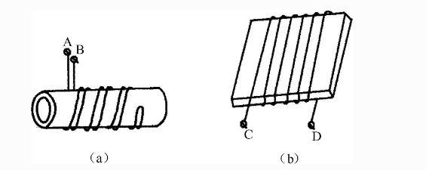
4.4 自感
三、电感的消除：
减小自感
消除自感

Slide 47
4.5 线圈中的磁场能
电感贮存的电场能
充电时：将电能转换成电场能
放电时：将电场能转换成电能
单位：
L--自感系数（电感）（H )
I_{m}--电流的最大值（A）
W_{L}--磁场能（J）

Slide 48
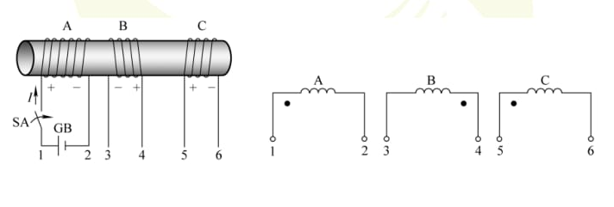
补： 互感线圈应用
一、互感线圈同名端的判定：
同名端---互感线圈中极性相同的端子。用“•”或“*”标注。
看线圈绕向，绕向相同极性一致
看标注符号

Slide 49
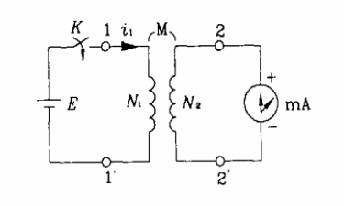
补： 互感线圈应用
N₂：互感电动势
通过检流计的偏转方向确定
检流计正偏：e_{N2}为上+下-
检流计反偏：e_{N2}为上-下+
一、互感线圈同名端的判定：
闭合
•
•
+
+
正偏
-
-
N₁：自感电动势
S闭合时，e_{N1}为上+下-
S断开时，e_{N1}为上-下+

Slide 50
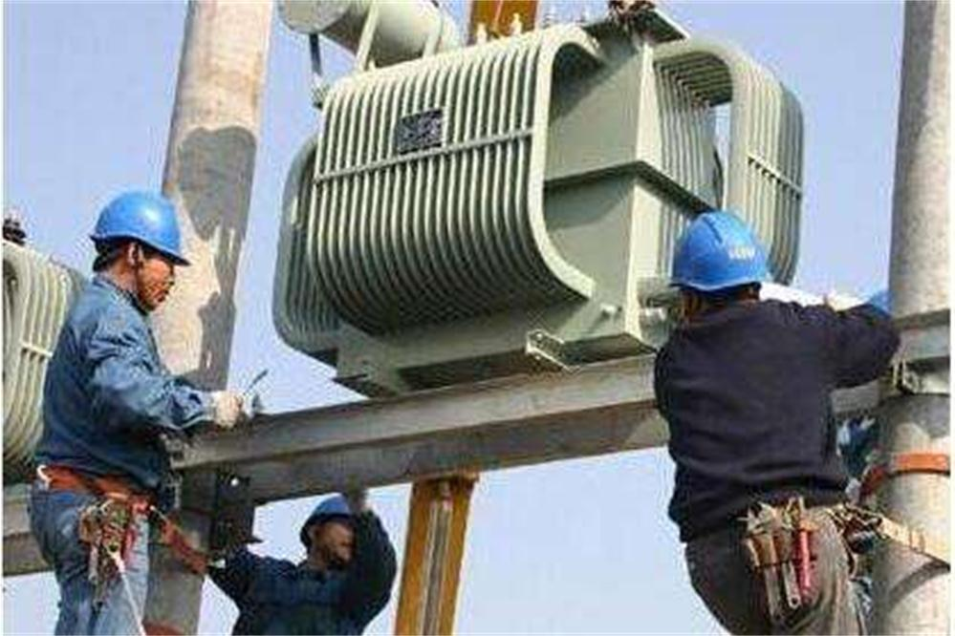
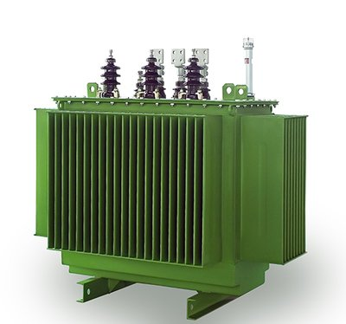
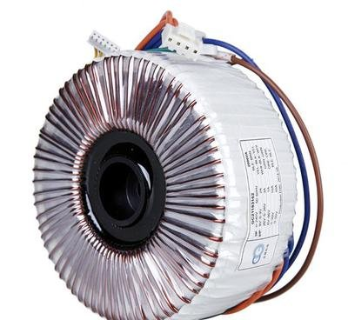
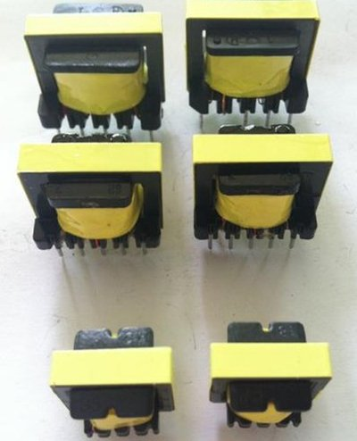
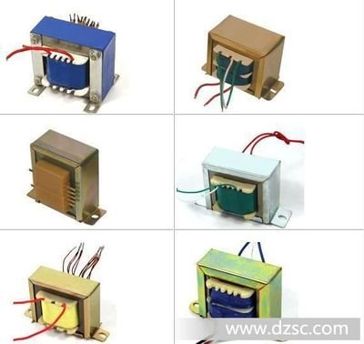
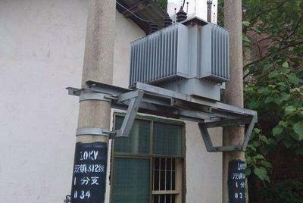
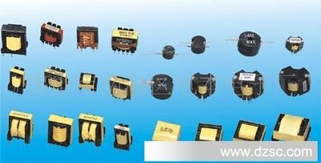
补： 互感线圈应用
二、变压器

Slide 51
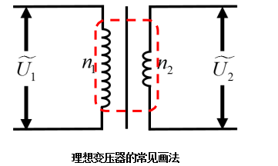
变压器工作利用“互感原理”
可以变换交流电，不可以变换直流电？
补： 互感线圈应用
二、变压器
变压器可改变阻抗：
匝数比：
或
变压器不可改变功率：
P_{入}=P_{出}+P_{损}
若n>1,U1>U2---降压变压器
若n=1,U1=U2---隔离变压器
若n<1,U1<U2---升压变压器
原边绕组
初级绕组
一次绕组
副边绕组
次级绕组
二次绕组
变压器可改变电压：
变压器可改变电流：
实线--铁心
虚线--磁心

Slide 52





小结：
电磁感应现象
感应电动势
右手定则
楞茨定律
自感现象
电感磁场能

